Slide 1
Kapitola 4
Vedenie účtovníctva

Slide 2
Hlavné témy
Účty
Debetná (MD) a kreditná (D) strana účtu
Vedenie účtovníctva
Účtová osnova

Slide 3
Úvod k vedeniu účtovníctva
Aby podnik mohol zostavovať finančné výkazy, musí mať zavedený účtovný systém a organizovane ho používať
Ide o viacstupňový proces, ktorý sa označuje ako vedenie účtovníctva (accounting process)
Slovenský zákon o účtovníctve rozlišuje vedenie účtovníctva a účtovnú závierku. Účtovná závierka zahŕňa súvahu a výkaz ziskov a strát a poznámky. Vedenie účtovníctva sú účtovnícke činnosti, ktoré je potrebné vykonať, aby sa účtovná závierka dala zostaviť
Vedenie účtovníctva nespočíva len v mechanickom používaní technických postupov, ale si vyžaduje zásahy a rozhodovanie príslušných pracovníkov
Účtovníctvo je vedou aj umením súčasne. Umenie v účtovníctve spočíva v použití limitovaných údajov na čo najpresnejší popis stavu a výkonnosti firmy. Účtovníctvo nie je to isté čo skutočnosť, je to len jej obraz a presnosť tohto obrazu závisí od schopnosti účtovní-kov sformulovať rozumné predpoklady a určiť primerané odhady (citát z knihy Karen Berman, Joe Knight: Financial Intelligence)
Notes:
Úvod k vedeniu účtovníctva Finančné výkazy sú výstupom z (finančného) účtovníctva. Aby podnik (účtovná jednotka) mohol zostavovať finančné výkazy, musí mať zavedený účtovný systém a organizovane ho používať. Ide pritom o viacstupňový proces, ktorý sa označuje ako vedenie účtovníctva (accounting process).
Poznámka: slovenský zákon o účtovníctve rozlišuje vedenie účtovníctva a účtovnú závierku. Účtovnú závierku tvoria, okrem všeobecných náležitostí (ako sú identifikácia účtovnej jednotky a časové údaje viažuce sa k účtovnej závierke), finančné výkazy súvaha a výkaz ziskov a strát a poznámky. Vedenie účtovníctva sú účtovnícke činnosti, ktoré je potrebné vykonať, aby sa účtovná závierka, teda finančné výkazy a poznámky, dala zostaviť. Pre vedenie účtovníctva sa zvykne používať aj názov „bežné účtovníctvo“.
Vedenie účtovníctva nespočíva len v mechanickom používaní technických postupov, ale si vyžaduje zásahy a rozhodovanie príslušných pracovníkov (hlavne pri zaraďovaní záznamov jednotlivých transakcií do zodpovedajúcich kategórií). Dôležitosť ľudského faktora v účtovníctve sa nikdy nesmie podceniť.
Táto skutočnosť sa zvykne charakterizovať aj slovami, že účtovníctvo je vedou aj umením súčasne. Umenie v účtovníctve spočíva v použití limitovaných údajov na čo najpresnejší popis stavu a výkonnosti firmy. Účtovníctvo nie je to isté čo skutočnosť, je to len jej obraz a presnosť tohto obrazu závisí od schopnosti účtovníkov sformulovať rozumné predpoklady a určiť primerané odhady (citát z knihy Karen Berman, Joe Knight: Financial Intelligence).

Slide 4
Účty
Položky súvahy a výkazu ziskov a strát sa počas účtovného obdobia v dôsledku uskutočnených transakcií menia
Príklad: Najväčší svetový obchodný reťazec Wal-Mart, ktorý denne obslúži 45 miliónov zákazníkov a má 1,6 milióna zamestnancov, vytvára milióny transakcií zaznamenávaných v účtovníctve
Je nerealizovateľné sledovať v účtovníctve zmeny súvahy a výkazu ziskov a strát po každej transakcii
Pre každú položku súvahy a výkazu ziskov a strát sa zaviedol ako technický nástroj na sledovanie vývoja tejto položky počas účtovného roku tzv. T-účet
T-účet má dva strany, na jednu z nich sa zaznamenávajú nárasty a na druhú poklesy príslušnej položky
Na konci účtovného obdobia sa do finančných výkazov zaradia len zostatky účtov (account balance)
Notes:
Účty Položky súvahy a výkazu ziskov a strát sa počas účtovného obdobia v dôsledku uskutočnených transakcií menia. Ako jeden z extrémnych prípadov možno uviesť najväčší svetový obchodný reťazec Wal-Mart (Spojené štáty), o ktorom sa hovorí, že denne obslúži 45 miliónov zákazníkov a má 1,6 milióna zamestnancov – jeho činnosť vytvára milióny transakcií, ktoré sa zaznamenávajú v jeho účtovníctva).
Z uvedeného dôvodu je v reálnom živote prakticky nerealizovateľné sledovať v účtovníctve zmeny súvahy a výkazu ziskov a strát po každej transakcii. Namiesto toho sa pre každú položku súvahy a výkazu ziskov a strát zaviedol ako technický nástroj na sledovanie vývoja tejto položky počas účtovného obdobia tzv. T-účet. T-účet má dva strany, na jednu z nich sa zaznamenávajú nárasty príslušnej položky a na druhú úbytky tejto položky.
Každá transakcia v závislosti od svojho typu ovplyvní niektorý z účtov, z ktorých pozostáva súvaha a výkaz ziskov a strát. Pri zostavovaní súvahy a výkazu ziskov a strát na konci účtovného obdobia sa do nich zaradia len sumárne údaje o jednotlivých účtoch, tzv. zostatky účtov (account balance).

Slide 5
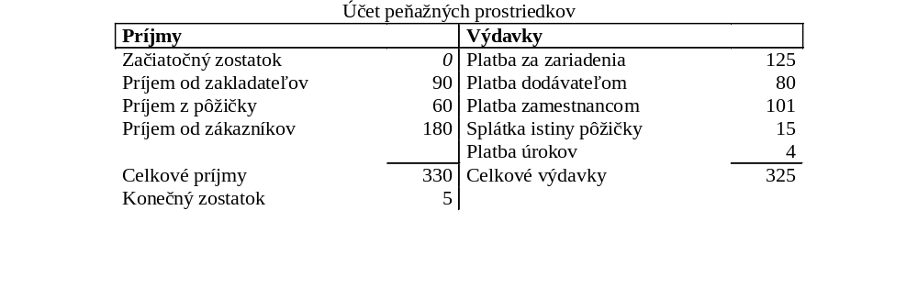
Tab. 4.1 Účet peňažných prostriedkov spoločnosti Verdi
Notes:
V tabuľke 4.1 sú ako príklad uvedené zmeny účtu a zostatok účtu peňažných prostriedkov spoločnosti Verdi k 30. aprílu X1 (pozri príklad v kapitole 2 - zostatok tohto účtu je uvedený v súvahe spoločnosti Verdi v tabuľke 2.3).

Slide 6
Debetná a kreditná strana účtu
V súvislosti s nárastmi a poklesmi T-účtov vznikajú niekedy nedorozumenia, preto sa zaviedlo pomenovanie ich strán
Ľavá strana T-účtu sa nazýva dlžnícka strana (debetná strana – debit side) alebo strana MÁ DAŤ, v skratke MD. Zápis na ľavú stranu účtu sa tiež označuje ako účtovanie na ťarchu účtu
Pravá strana T-účtu sa nazýva veriteľská strana (kreditná strana – credit side) alebo strana DAL, v skratke D. Zápis na pravú stranu účtu sa tiež označuje ako účtovanie v prospech účtu
Notes:
Aby sa v súvislosti s nárastmi a poklesmi predišlo nedorozumeniam pri používaní T-účtov, zaviedlo sa pomenovanie ich strán. Ľavá strana T-účtu sa nazýva dlžnícka strana (debetná strana – debit side) alebo strana MÁ DAŤ, v skratke MD. Pravá strana T-účtu sa nazýva veriteľská strana (kreditná strana – credit side) alebo strana DAL, v skratke D. Zápis na stranu MD (ľavú) sa tiež označuje ako účtovanie na ťarchu účtu, zápis na stranu D (pravú) sa označuje ako účtovanie v prospech účtu.

Slide 7
Ilustrácia použitia pomenovania strán účtov
Citát z legislatívneho predpisu:
(4) Na účte 231 – Krátkodobé bankové úvery
sa účtujú úvery poskytnuté bankou na čas jedného
roka a kratšie so súvzťažným zápisom na
ťarchu účtu 221 – Bankové účty. Ak uhradí banka
platobný doklad priamo z bankového úveru,
účtuje sa poskytnutý úver vo výške vykonanej
úhrady v prospech príslušného bankového úveru
so súvzťažným zápisom na ťarchu príslušného
účtu záväzku, napríklad účtu 321 – Dodávatelia.

Slide 8
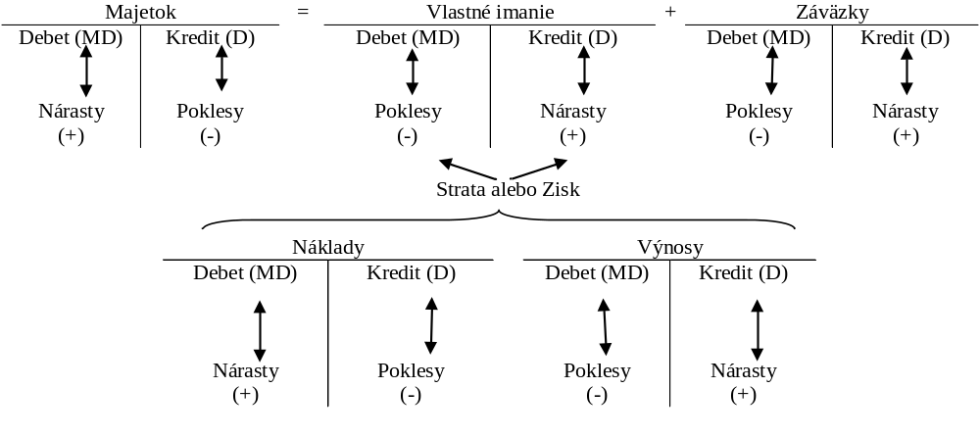
Obr. 4.1 Základná rovnica podnikania a pojmy debetu (MD) a kreditu (D)
Notes:
V súlade s tým, čo sme uviedli pri zavedení T-účtov, pre účty zodpovedajúce položkám na ľavej strane súvahy sa nárasty zaznamenávajú na stranu MD a poklesy na stranu D. Začiatočný kladný zostatok sa zapíše na stranu MD. Pre účty zodpovedajúce položkám na pravej strane súvahy sa nárasty zaznamenávajú na stranu D a poklesy na stranu MD. Začiatočný kladný zostatok sa zapíše na stranu D.
S účtami nákladov sa pracuje rovnako ako s účtami na ľavej strane súvahy, s účtami výnosov sa pracuje rovnako ako s účtami na pravej strane súvahy.
Je dôležité si zapamätať, že strana MD a strana D (debetná resp. kreditná strana) je len pomenovanie pre ľavú resp. pravú stranu T-účtu. Tieto označenia nemožno stotožniť s označením “nárast” a “pokles”.
Spôsob účtovania na účtoch výnosov a účtoch nákladov sa dá zapamätať keď si uvedomíme, že výnosy zvyšujú vlastné imanie, čo je položka na pravej strane súvahy. Preto sa účty výnosov chovajú ako účty zodpovedajúce položkám na pravej strane súvahy, teda ich nárasty sa zapisujú na stranu D. Účty nákladov sa správajú opačne.

Slide 9
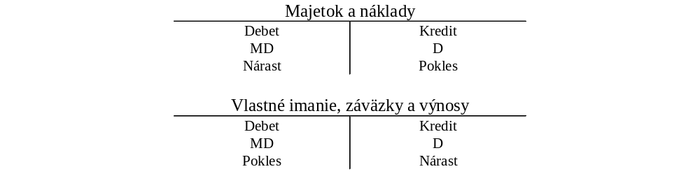
Obr. 4.4 Základné pravidlá pre debet (MD) a kredit (D)

Slide 10
Ako si zapamätať správne používanie strán T-účtov
Názvy debetná a kreditná strana účtu majú svoj pôvod v histórii a dajú sa odôvodniť viacerými spôsobmi
Jedno z možných odôvodnení:
  všetok majetok firmy je krytý nejakými zdrojmi, alebo inak povedané, niekomu patrí, predstavuje teda dlh firmy voči niekomu. Preto sa majetok zaznamenáva na dlžnícku (debetnú) stranu
  vlastné imanie a záväzky predstavujú zdroje, ktoré firme niekto (nejaký veriteľ) poskytol (podielnici, tretie strany). Preto sa vlastné imanie a záväzky zaznamenávajú na veriteľskú (kreditnú) stranu
Najspoľahlivejší spôsob zapamätania si správneho používania strán T-účtov: rozumieť logike vzniku T-účtov
Notes:
Pôvod názvov a ako si zapamätať správne používanie strán T-účtov Názvy debetná a kreditná strana účtu majú svoj pôvod v histórii a dajú sa odôvodniť viacerými spôsobmi, ktoré sa obyčajne uvádzajú v učebniciach na ľahšie zapamätanie si významu strán účtov. My si ako pomôcku uvedieme len jedno z možných odôvodnení: všetok majetok firmy je krytý nejakými zdrojmi, alebo inak povedané, niekomu patrí, predstavuje teda dlh firmy voči niekomu. Preto sa majetok zaznamenáva na dlžnícku (debetnú) stranu. Vlastné imanie a záväzky predstavujú zdroje, ktoré firme niekto (nejaký veriteľ) poskytol (podielnici, tretie strany). Preto sa vlastné imanie a záväzky zaznamenávajú na veriteľskú (kreditnú) stranu.
Za najspoľahlivejší spôsob zapamätania si správneho používania strán T-účtov však pokladáme rozumieť logike ich vzniku vychádzajúcej z pochopenia modelu podnikania, súvahy, výkazu ziskov a strát a úlohy T-účtov.

Slide 11
Vedenie účtovníctva
Pri podnikateľskej činnosti prichádza k neustálym zmenám foriem a zdrojov majetku. Pre tieto zmeny sa v slovenčine používa aj označenie hospodárske operácie
Hospodárske operácie vyjadrené v peniazoch sa zaznamenávajú v účtovníctve a nazývajú sa účtovné prípady (accounting transaction)
Účtovné prípady zahŕňajú aj niektoré technické prípady, ktoré nie sú hospodárskymi operáciami. Tieto nazývame účtovnými operáciami (napríklad oprava chyby)
Základom podvojného účtovníctva je pravidlo, že každý účtovný prípad sa zaznamenáva (účtuje) najmenej na dvoch účtoch, pričom súčet zaznamenaných hodnôt na strane MD sa rovná súčtu zaznamenaných hodnôt na strane D
Napríklad pri účtovaní o peniazoch podvojnosť znamená, že na jednej strane sa zaznamená dôvod, prečo podnik obdržal alebo vydal peniaze (napríklad inkaso pohľadávky, vyrovnanie záväzku) a na druhej strane sa zaznamená, na ktorom účte prišlo k nárastu alebo poklesu peňažných prostriedkov
Notes:
Pri podnikateľskej činnosti prichádza k transakciám a iným udalostiam, ktorých dôsledkom sú zmeny foriem a zdrojov majetku. Pre tieto zmeny sa v slovenčine používa aj označenie hospodárske operácie. Hospodárske operácie vyjadrené v peniazoch, sa zaznamenávajú v účtovníctve a nazývajú sa účtovné prípady (accounting transaction).
Účtovné prípady zahŕňajú okrem hospodárskych operácií aj niektoré technické prípady, ktoré nie sú hospodárskymi operáciami (lebo nezodpovedajú žiadnym zmenám foriem majetku ani zdrojov krytia). Tieto nazývame účtovnými operáciami (napríklad oprava chyby).
Základom podvojného účtovníctva je pravidlo, že každý účtovný prípad sa zaznamenáva (účtuje) najmenej na dvoch účtoch, pričom súčet zaznamenaných hodnôt na strane MD sa rovná súčtu zaznamenaných hodnôt na strane D. V najbežnejšom prípade ide o záznam na 2 účty, na jednom sa príslušná čiastka zaznamená (zaúčtuje) na stranu MD a na druhom sa tá istá čiastka zaznamená na stranu D.
Napríklad pri účtovaní o peniazoch podvojnosť znamená, že na jednej strane sa zaznamená dôvod, prečo podnik obdržal alebo vydal peniaze (napríklad inkaso pohľadávky, vyrovnanie záväzku) a na druhej strane, na ktorom účte prišlo k nárastu alebo poklesu peňažných prostriedkov.

Slide 12
Vedenie účtovníctva (2)
Z praktických dôvodov sa nezostavujú po zaúčtovaní každého účtovného prípadu finančné výkazy
Jednotlivé účtovné prípady sa účtujú dohodnutým spôsobom v rámci tzv. vedenia účtovníctva (accounting process)
Vedenie účtovníctva je proces pozostávajúci zo zaznamenania a štruktúrovanej viacstupňovej postupnej agregácie základných údajov. Tento proces je navrhnutý tak, aby bol jednak vyčerpávajúci (teda zachytil všetko podstatné) a jednak úsporný (efficient)
Každý účtovný prípad musí byť doložený zodpovedajúcim účtovným dokladom. Na jeho základe sa uskutoční účtovný zápis do denníka. Denník (journal) obsahuje chronologický zoznam účtovných zápisov všetkých účtovných prípadov. Zápisy z denníka sa prenášajú do účtovných kníh (ledgers), kde sú usporiadané do viacerých tried homogénnych z hľadiska druhu a typu účtovných prípadov. Zo zostatkov účtov v knihách, ktoré sú súhrnným (aggregated) výsledkom účtovných prípadov, sa zostavujú finančné výkazy súvaha a výkaz ziskov a strát
Notes:
Ako sme už uviedli, z praktických dôvodov sa nevykazuje po zaúčtovaní každého účtovného prípadu jeho úplný dopad na vlastné imanie (teda po každom zaznamenaní účtovného prípadu sa nezostavujú finančné výkazy). Jednotlivé účtovné prípady sa účtujú dohodnutým spôsobom v rámci tzv. vedenia účtovníctva (accounting process). Vedenie účtovníctva je proces pozostávajúci zo zaznamenania a štruktúrovanej viacstupňovej postupnej agregácie základných údajov. Tento proces je navrhnutý tak, aby bol jednak vyčerpávajúci (teda zachytil všetko podstatné) a jednak úsporný (efficient). Je ilustrovaný na obr. 4.5.
Každý účtovný prípad musí byť doložený zodpovedajúcim účtovným dokladom. Na jeho základe sa uskutoční účtovný zápis do denníka Denník (journal) obsahuje chronologický zoznam účtovných zápisov všetkých účtovných prípadov. Zápisy z denníka sa prenášajú do špecializovaných účtovných kníh (ledgers), kde sú usporiadané do viacerých tried homogénnych z hľadiska druhu a typu účtovných prípadov. Zo zostatkov účtov v knihách, ktoré sú súhrnným (aggregated) výsledkom účtovných prípadov, sa zostavujú finančné výkazy súvaha a výkaz ziskov a strát.

Slide 13
Obr. 4.5 Vedenie účtovníctva/
Účtovný systém
Stupeň
Výsledný
dokument
Príklad: Splatenie vkladu
zakladateľov spoločnosti Verdi
Analýza dokladov
a zápis do denníka
DENNÍK
Peňažné prostriedky
90
Základné imanie
90
Peňažné prostriedky
Základné imanie
Zaúčtovanie
do knihy (kníh)
ÚČTOVNÉ KNIHY
A HLAVNÁ KNIHA
90
90
Účty
MD
D
…
Kontrola
PREDVAHA
Základné imanie
9
0
…
Peňažné prostriedky
90
…
Spolu
90
90
FINANČNÉ
VÝKAZY
Syntéza

Slide 14
Účtovné doklady
Účtovnými dokladmi sú dokumenty, ktorými sa preukazuje existencia a charakteristiky účtovných prípadov. Typický príklad: faktúra (doplnená o údaje vyžadované príslušnou legislatívou)
Slovenská legislatíva: Účtovný doklad je preukázateľný účtovný záznam, ktorý musí obsahovať:
  označenie účtovného dokladu
  obsah účtovného prípadu a označenie jeho účastníkov
  peňažnú sumu alebo údaj o cene za mernú jednotku a vyjadrenie množstva
  dátum vyhotovenia účtovného dokladu
  dátum uskutočnenia účtovného prípadu
  podpisový záznam osoby zodpovednej za účtovný prípad a za zaúčtovanie
  označenie účtov, na ktorých sa účtovný prípad zaúčtuje
Zákon: Účtovný záznam je „údaj, ktorý je nositeľom informácie týkajúcej sa predmetu účtovníctva“. Voľne povedané: Účtovný záznam je médium so zachytenou informáciou týkajúcou sa predmetu účtovníctva. To médium môže byť popísaný alebo potlačený papier (= „písomná forma“) alebo iné médium s informáciou, ktorá sa dá preniesť na papier (= „technická forma“). Zavedením pojmu účtovného záznamu reagoval zákon na pokrok v technológiách využívaných v účtovníctve
Notes:
Účtovnými dokladmi sú dokumenty, ktorými sa preukazuje existencia a charakteristiky účtovných prípadov. Typickým účtovným dokladom je napríklad faktúra doplnená prípadne o niektoré údaje (vyžadované príslušnou legislatívou).
Slovenský zákon o účtovníctve charakterizuje v § 10 ods. 1 účtovný doklad nasledovne:
Účtovný doklad je preukázateľný účtovný záznam, ktorý musí obsahovať:
a) označenie účtovného dokladu
b) obsah účtovného prípadu a označenie jeho účastníkov
c) peňažnú sumu alebo údaj o cene za mernú jednotku a vyjadrenie množstva
d) dátum vyhotovenia účtovného dokladu
e) dátum uskutočnenia účtovného prípadu, ak nie je zhodný s dátumom vyhotovenia
f) podpisový záznam (§ 32 ods. 3) osoby zodpovednej za účtovný prípad v účtovnej jednotke a podpisový záznam osoby zodpovednej za jeho zaúčtovanie,
g) označenie účtov, na ktorých sa účtovný prípad zaúčtuje v účtovných jednotkách účtujúcich v sústave podvojného účtovníctva, ak to nevyplýva z programového vybavenia.
V praxi sa z faktúry stane účtovný doklad tak, že sa k nej pripojí tzv. likvidačný list, na ktorý príslušní pracovníci doplnia údaje vyžadované zákonom. Účtovným dokladom potom je faktúra spolu s likvidačným listom.
K pojmu „účtovný záznam“: Podľa § 4 ods. 5 zákona sa ním rozumie „údaj, ktorý je nositeľom informácie týkajúcej sa predmetu účtovníctva alebo spôsobu jeho vedenia. Každú informáciu týkajúcu sa predmetu účtovníctva alebo spôsobu jeho vedenia je účtovná jednotka povinná zaznamenávať len účtovnými záznamami“. Podľa § 4 ods. 6: Účtovnými záznamami sú najmä účtovné doklady, účtovné zápisy, účtovné knihy, odpisový plán, inventúrne súpisy, účtový rozvrh, účtovná závierka a výročná správa. A podľa § 31 ods. 2 môže mať účtovný záznam písomnú formu (ak je vykonaný rukopisom, písacím strojom, tlačiarenskými alebo reprografickými technikami, alebo tlačiarenským výstupným zariadením výpočtovej techniky, ktorého obsah je pre fyzickú osobu čitateľný) alebo technickú formu (ak je vykonaný elektronickým, optickým alebo iným spôsobom neuvedeným v písmene a), ktorý umožňuje jeho prevedenie do písomnej formy; prevedenie do písomnej formy sa nevyžaduje pri podpisovom zázname podľa § 32 ods. 3). Voľne povedané: Účtovný záznam je médium so zachytenou informáciou týkajúcou sa predmetu účtovníctva. To médium môže byť popísaný alebo potlačený papier (= „písomná forma“) alebo iné médium s informáciou, ktorá sa dá preniesť na papier (= „technická forma“). Výnimku z možnosti prenesenia na papier tvorí podpisový záznam (elektronické podpisy sa na papier nedajú preniesť). Uvedenou konštrukciou využívajúcou pojem účtovného záznamu reagoval zákon na pokrok v technológiách využívaných v účtovníctve.

Slide 15
Denník
Denník (journal) je chronologicky usporiadaný zoznam účtovných informácií zaznamenaných z účtovných dokladov prislúchajúcich k jednotlivým účtovným prípadom
Denník predstavuje prvú formálnu fázu vedenia účtovníctva
Jeden centralizovaný denník sa v praxi používa zriedka. Obvykle sa používa viacero špecializovaných čiastkových denníkov, napríklad
  pokladničný denník (označovaný aj ako pokladničná kniha)
  denník prijatých faktúr (s alternatívnym označením kniha došlých faktúr alebo kniha dodávateľských faktúr)
  denník vystavených faktúr (nazývaný tiež kniha odberateľských faktúr) a pod.
Po zázname v denníku prichádza k preorganizovaniu, klasifikácii a sumarizácii účtovných prípadov v účtovných knihách (ledger)
V súčasnosti sa účtovníctvo vrátane vedenia denníka realizuje takmer výlučne na počítačoch, a teda jeho konkrétny tvar je určený príslušným softvérom
Notes:
Denník je chronologicky usporiadaný register (zoznam) účtovných informácií (účtovných zápisov) zaznamenaných z účtovných dokladov prislúchajúcich k jednotlivým účtovným prípadom. Denník sa často označuje aj ako “kniha prvotných vstupov” (book of original entry, record of prime entry), pretože predstavuje prvú formálnu fázu vedenia účtovníctva.
Informácie zaznamenané do denníka musia byť dostatočne podrobné na to, aby umožnili manažmentu potrebné analýzy a zároveň umožnili splniť požiadavky stanovené príslušnou legislatívou vo vzťahu k výročným finančným výkazom.
Jeden centralizovaný denník sa v praxi používa zriedka, a ak, tak len v malých podnikoch. Obvykle sa v rámci účtovného systému používa viacero špecializovaných čiastkových denníkov, napríklad pokladničný denník (označovaný aj ako pokladničná kniha), denník prijatých faktúr (s alternatívnym označením kniha došlých faktúr alebo kniha dodávateľských faktúr), denník vystavených faktúr (nazývaný tiež kniha odberateľských faktúr) a pod.
V denníku sa účtovné prípady vykážu v chronologickom poradí. V následných krokoch prichádza k ich preorganizovaniu, klasifikácii a sumarizácii v rámci určených skupín, čo umožní porovnanie s predchádzajúcimi údajmi podniku alebo so štandardnými hodnotami pre príslušné odvetvie. Tieto aktivity sa vykonávajú v účtovných knihách.
V súčasnosti sa účtovníctvo vrátane vedenia denníka realizuje takmer výlučne na počítačoch, a teda jeho konkrétny tvar je určený príslušným softvérom

Slide 16
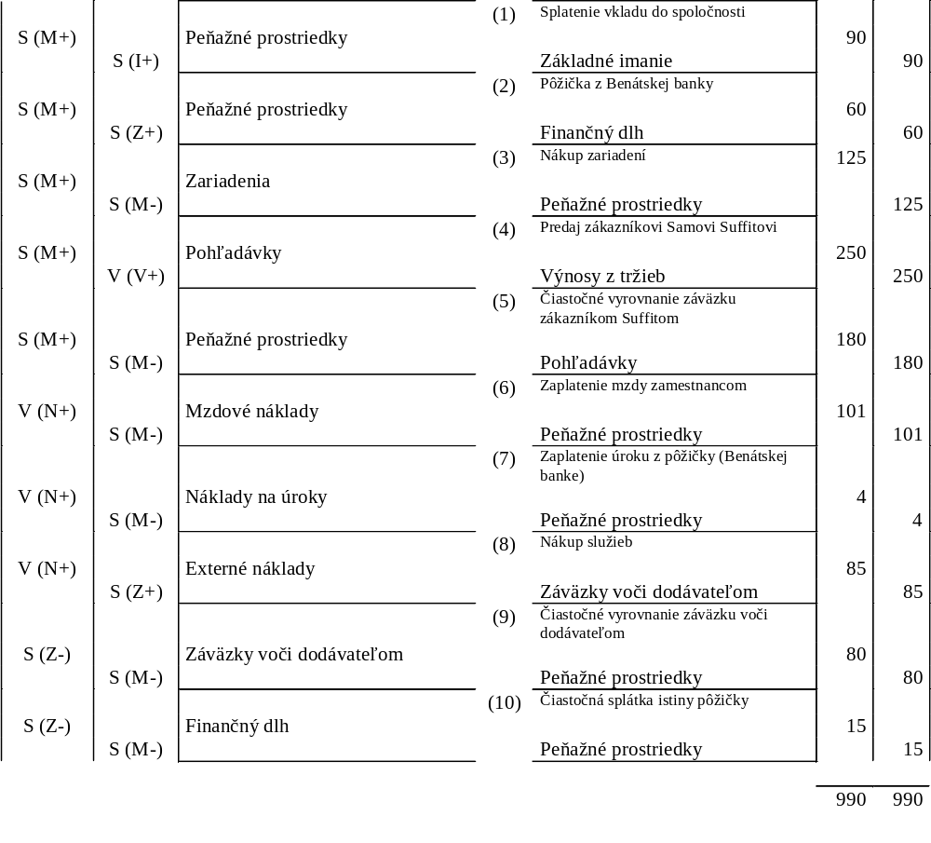
Tab. 4.2 Denník spol. Verdi
Notes:
V tabuľke 4.2. sú položky zaznamenané do denníka zodpovedajúce 10 transakciám spoločnosti Verdi. Zodpovedá to situácii, keď denník je vedený ako jeden centrálny register.
Vysvetlivky k tabuľke 4.2:
- v prvých dvoch stĺpcoch sa obvykle uvádzajú číselné označenia príslušných účtov – každý účet má svoje číslo. Princípmi číslovania účtov a účtovej osnovy sa zaoberáme neskôr. V tomto príklade používame z pedagogických dôvodov prvé 2 stĺpce na indikáciu dopadu jednotlivých účtov na finančné výkazy. V použitých skratkách znamená S – súvaha, V – výkaz ziskov a strát, M+/- - nárast/pokles majetku, I+/- - nárast/pokles vlastného imania, Z+/- nárast/pokles záväzkov, V+/- - nárast/pokles výnosov, N+/- - nárast/pokles nákladov.
- dva stredné stĺpce sa používajú na zápis názvov účtov, na ťarchu resp. v prospech ktorých sa účtuje. Podľa prijatej konvencie sa najprv vľavo hore uvedie účet, na ťarchu ktorého sa účtuje. Potom sa vpravo dolu uvedie účet v prospech ktorého sa účtuje,
- posledné dva stĺpce sú určené ako strany MD a D účtov a zapisujú sa do nich príslušné hodnoty.
Každý účtovný prípad sa popíše aj slovne, čo umožní čitateľovi pochopiť jeho druh. Často sa uvedie aj číslo účtovného dokladu, ktoré sa na tento účel priebežne číslujú. Pri jednotlivých položkách sa uvádza aj dátum uskutočnenia účtovného prípadu (v našom prípade ho pre jednoduchosť vynechávame).
Všetky údaje v stĺpci MD sa sčítajú a všetky údaje v stĺpci D sa sčítajú. Súčty oboch stĺpcov sa musia presne rovnať, v opačnom prípade nastala pri účtovaní chyba, pretože pre každú položku denníka sa súčet strany MD musí rovnať súčtu strany D.

Slide 17
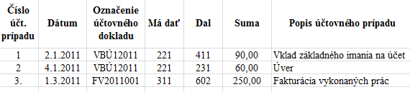
Príklad denníka

Slide 18
Účtovné knihy
Účtovné prípady zaznamenané v denníku chronologicky sa spracovávajú v ďalšom po obsahovej stránke v účtovných knihách (ledger)
Ústredné postavenie medzi účtovnými knihami má hlavná kniha (general ledger). Obsahuje všetky účtovné zápisy nachádzajúce sa v denníku usporiadané podľa jednotlivých účtov, teda z vecného hľadiska
Podnik môže podľa svojich potrieb vytvárať aj ďalšie, špecializované knihy (specialized ledger), v ktorých sústreďuje účtovné zápisy na vybrané skupiny účtov. Napríklad všetky účty, na ktoré sa zaznamenáva obstaranie prostriedkov na úver, tvoria knihu dodávateľov
V účtovných knihách nevznikajú nové údaje, v nich sa len odkrýva informačný obsah údajov vytváraním ich účelných zoskupení
Prenos položiek z denníka do účtovnej knihy sa nazýva zaúčtovanie (posting). Každý zápis na účet v denníku, či už na stranu MD alebo D, sa prenesie ako zápis na príslušnú stranu príslušného účtu do hlavnej knihy a (prípadne) do príslušnej špecializovanej knihy
V modernom účtovníckom softvéri sa vytvára centrálna databáza účtovných zápisov a jednotlivé účtovné knihy vznikajú ako rôzne pohľady na obsah tejto databázy
Terminologická poznámka k situácii na Slovensku: zákon o účtovníctve pod označením účtovná kniha rozumie aj denník
Notes:
Účtovné prípady zaznamenané formou účtovných zápisov v denníku chronologicky sa spracovávajú v ďalšom po obsahovej stránke. Spracovanie spočíva v ich klasifikácii – rozčlenení do určených skupín (podľa potrieb manažmentu resp. podľa požiadaviek legislatívy) a sumarizácii v rámci týchto skupín. Toto spracovávanie sa vykonáva v účtovných knihách (ledger).
Ústredné postavenie medzi účtovnými knihami má hlavná kniha (general ledger). Hlavná kniha zahŕňa všetky účtovné zápisy nachádzajúce sa v denníku usporiadané podľa jednotlivých účtov, teda z vecného hľadiska. V minulosti mala hlavná kniha podobu viazanej knihy, kde boli účtovné zápisy zoradené podľa jednotlivých účtov. V súčasných softvérových účtovných systémoch má hlavná kniha formu výstupnej zostavy (pozri nižšie).
Podnik si okrem hlavnej knihy môže podľa svojich potrieb vytvárať aj ďalšie, špecializované knihy (specialized ledger). V jednotlivých špecializovaných knihách sústreďuje účtovné zápisy na vybrané skupiny účtov. Napríklad všetky účty, na ktoré sa zaznamenáva obstaranie prostriedkov na úver tvoria knihu dodávateľov (alebo záväzkov – payables ledger). Na základe údajov v tejto knihe má podnik prehľad o záväzkoch voči jednotlivým svojim dodávateľom. Upozornenie: je potrebné odlíšiť vyššie uvedenú knihu došlých faktúr, ktorá tiež obsahuje záväzky voči dodávateľom, od knihy dodávateľov. Kniha došlých faktúr je denník, teda účtovné zápisy sú v nej usporiadané chronologicky. Kniha dodávateľov je usporiadaná vecne (podľa dodávateľov).
Údaje z denníka, pre ktoré sú vytvorené špecializované knihy, sú prepisované do týchto špecializovaných kníh a následne do hlavnej knihy. V účtovných knihách nevznikajú nové údaje, v nich sa len odkrýva informačný obsah údajov vytváraním ich účelných zoskupení. Výhodou účtovnej knihy je, že celý jej historický obsah je stále k dispozícii pre účely analýzy.
Prenos položiek z denníka do účtovnej knihy sa nazýva zaúčtovanie (posting). Každý zápis na účet v denníku, či už na stranu MD alebo D, sa prenesie ako zápis na príslušnú stranu príslušného účtu do hlavnej knihy a do príslušnej špecializovanej knihy (ak je pre predmetný účet vedená). Zaúčtovanie je čisto mechanická práca, nevyžaduje žiadnu analýzu. Preto sa dá veľmi jednoducho realizovať softvérovo a automatizácia tejto časti vedenia účtovníctva je jednou z významných výhod používania účtovníckeho softvéru, pretože šetrí podnikateľom veľa času a eliminuje odstraňuje jeden zdroj chýb v účtovníctve.
Poznámka: v slovenčine sa pomenovaním nerozlišuje zápis do denníka od zápisu do kníh – obe činnosti sa nazývajú zaúčtovanie.
V modernom účtovníckom softvéri sa modelujú jednotlivé kroky pri vedení účtovníctva s využitím databázových systémov. Vytvára sa centrálna databáza účtovných záznamov a jednotlivé účtovné knihy vznikajú ako rôzne pohľady na obsah tejto databázy.
Terminologická poznámka k situácii na Slovensku: zákon o účtovníctve v § 12 ods. 1 ustanovuje, že
Účtovná jednotka účtujúca v sústave podvojného účtovníctva účtuje v týchto účtovných knihách:
a) v denníku, v ktorom sa účtovné zápisy usporadúvajú chronologicky a ktorým sa preukazuje zaúčtovanie všetkých účtovných prípadov v účtovnom období,
b) v hlavnej knihe, v ktorej sa účtovné zápisy usporadúvajú z vecného hľadiska systematicky a v ktorej sa preukazuje zaúčtovanie všetkých účtovných prípadov na účty majetku, záväzkov, rozdielu majetku a záväzkov, nákladov a výnosov v účtovnom období.
To znamená, že na rozdiel od predchádzajúceho textu sa pod označením „účtovná kniha“ rozumie v zákone aj denník.

Slide 19
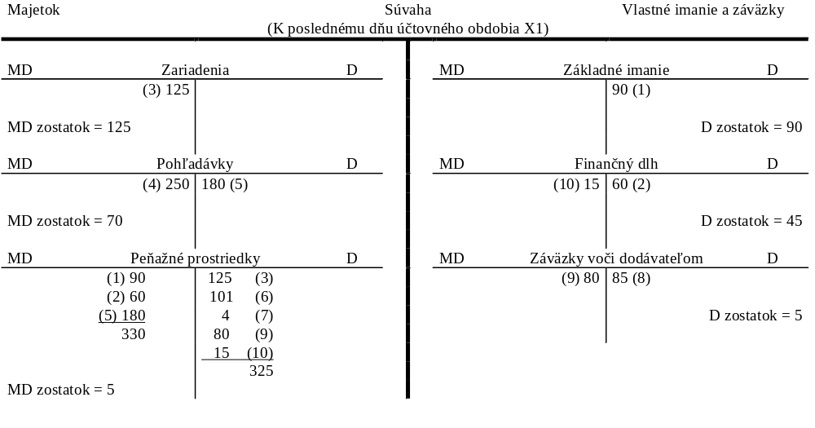
Tab. 4.3 Hlavná kniha spoločnosti Verdi
(jedno z možných usporiadaní)

Slide 20
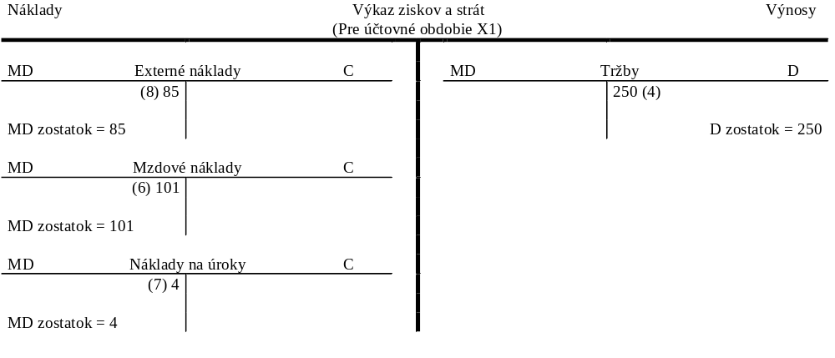
Tab. 4.3 Hlavná kniha spoločnosti Verdi
(jedno z možných usporiadaní) (2)

Slide 21
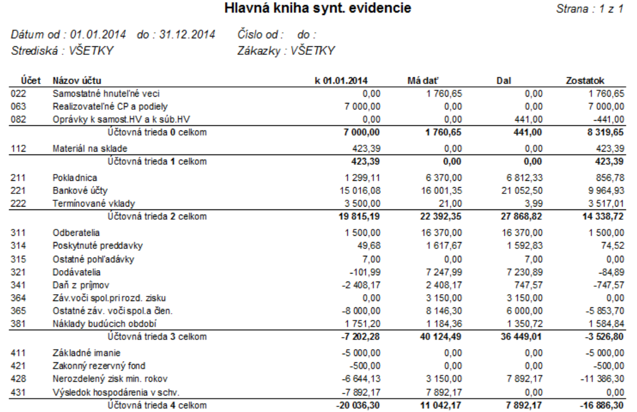
Notes:
Realistický príklad hlavnej knihy

Slide 22
Predvaha
Pred zostavením finančných výkazov sa zostavuje “skúšobná súvaha” – predvaha (trial balance)
Predvaha obsahuje všetky účty použité v sledovanom období, ich začiatočné stavy, obraty (teda súčty všetkých položiek) strán MD a D a ich zostatky
Pomocou predvahy sa kontroluje formálne dodržanie podvojnosti zápisov na účtoch. Súčet všetkých položiek na strane MD sa musí rovnať súčtu všetkých položiek na strane D
Formát predvahy sa môže u rôznych softvérových produktov líšiť
Pôvodný účel predvahy bola priama aritmetická kontrola, či bolo dodržané pravidlo podvojnosti a či pri prepise položiek z denníka do hlavnej knihy neprišlo k chybe. Po prechode na účtovanie na počítači sa význam tomto účelu značne znížil, pretože tieto kontroly vo väčšine prípadov robí softvér.
Dôvody pre zostavenie predvahy v súčasnosti:
  je užitočným nástrojom na odhalenie potenciálnych chýb, ktoré sa môžu prejaviť neobvyklými zostatkami na účtoch z hľadiska strany účtu (napríklad zostatok účtu základného imania na strane MD, zostatok účtu zariadení na strane D) alebo neobvyklými zostatkami na účtoch z hľadiska veľkosti
  poskytuje jednoduchú možnosť určenia zisku resp. straty ešte pred zostavením výkazu ziskov a strát a súvahy. Túto vlastnosť možno využiť v prípade, že predvaha pozostáva z časti obsahujúcej súvahové účty a z časti obsahujúcej výsledkové účty (teda účty výnosov a nákladov). Výsledok hospodárenia je potom určený ako rozdiel súčtov strán D a MD výsledkových účtov, ktorý sa musí rovnať rozdielu súčtov strán MD a D súvahových účtov
Notes:
Pred zostavením finančných výkazov účtovníci pripravujú “skúšobnú súvahu” – predvahu (trial balance). Predvaha obsahuje všetky účty použité v sledovanom období, ich začiatočné stavy, obraty (teda súčty všetkých položiek) strán MD a D a ich zostatky. Pomocou predvahy sa kontroluje formálne dodržanie podvojnosti zápisov na účtoch. Súčet všetkých položiek na strane MD sa musí rovnať súčtu všetkých položiek na strane D.
Formát predvahy sa môže u rôznych softvérových produktov líšiť.
Pôvodný účel predvahy bola priama aritmetická kontrola, či bolo dodržané pravidlo podvojnosti a či pri prepise položiek z denníka do hlavnej knihy neprišlo k chybe. Po prechode na účtovanie na počítači sa význam tohto účelu značne znížil, pretože tieto kontroly vo väčšine prípadov robí softvér. Napriek tomu sa predvaha stále zostavuje, a to z nasledujúcich dôvodov:
- je užitočným nástrojom na odhalenie potenciálnych chýb, ktoré sa môžu prejaviť neobvyklými zostatkami na účtoch z hľadiska strany účtu (napríklad zostatok účtu základného imania na strane MD, zostatok účtu zariadení na strane D) alebo neobvyklými zostatkami na účtoch z hľadiska veľkosti,
- poskytuje jednoduchú možnosť určenia zisku resp. straty ešte pred zostavením výkazu ziskov a strát a súvahy. Túto vlastnosť možno využiť v prípade, že predvaha pozostáva z časti obsahujúcej súvahové účty a z časti obsahujúcej výsledkové účty (teda účty výnosov a nákladov). Výsledok hospodárenia je potom určený ako rozdiel súčtov strán D a MD výsledkových účtov, ktorý sa musí rovnať rozdielu súčtov strán MD a D súvahových účtov.
Aj keď moderný softvér zabezpečí indikáciu štandardných numerických chýb, neodporúča sa zostavovať finančné výkazy bez zostavenia predvahy, pretože predvaha umožní zachytiť aj ďalšie chyby (napríklad chybu pri výbere účtov, ktorá sa môže prejaviť neobvyklými zostatkami na niektorých účtoch).

Slide 23
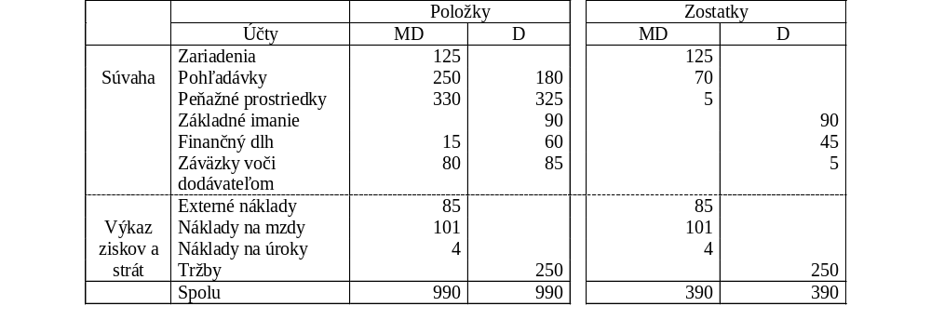
Tab. 4.4 Predvaha spoločnosti Verdi
Notes:
Tabuľka 4.4 obsahuje predvahu pre spoločnosť Verdi.

Slide 24
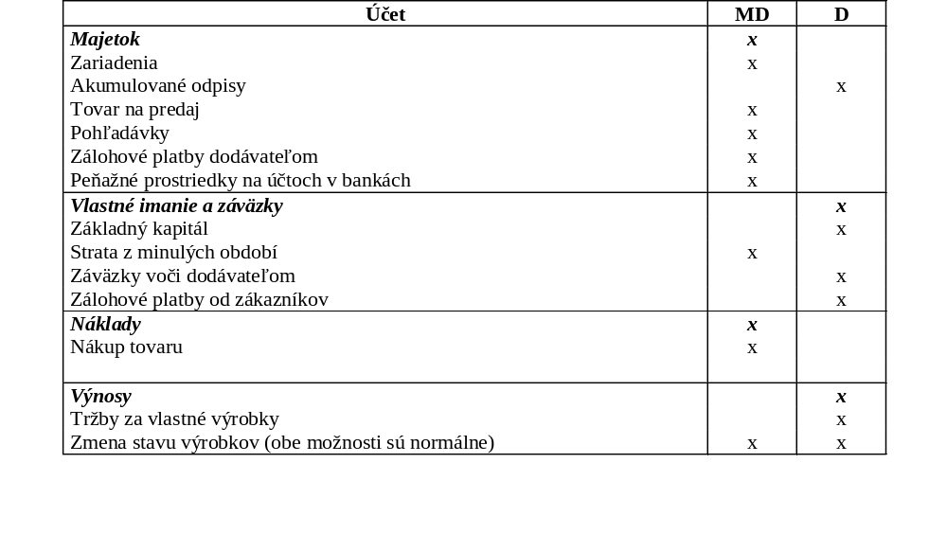
Tab. 4.5 Príklady “normálnych” zostatkov účtov

Slide 25
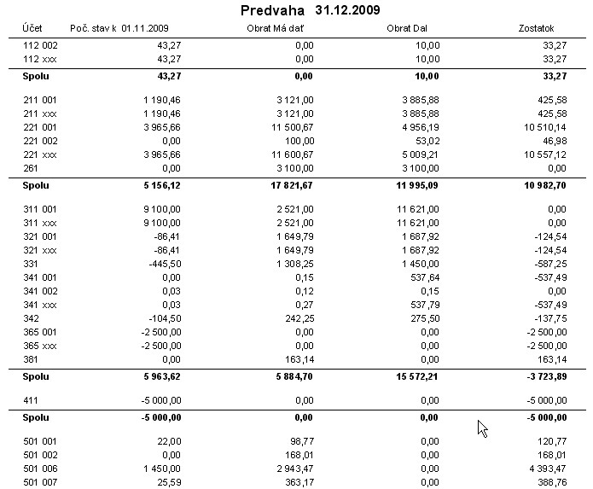

Slide 26
Finančné výkazy
Proces vedenia účtovníctva v účtovnom období končí zostavením účtovnej závierky
Účtovná závierka obsahuje
  údaje identifikujúce podnik, dátum, ku ktorému sa závierka zostavuje a obdobie, za ktoré sa zostavuje
  predpísané finančné výkazy
  poznámky
Súčasný slovenský zákon o účtovníctve vyžaduje ako súčasť účtovnej závierky finančné výkazy súvahu a výkaz ziskov a strát
Notes:
Proces vedenia účtovníctva v účtovnom období končí zostavením účtovnej závierky obsahujúcej, okrem všeobecných náležitostí ako sú údaje identifikujúce podnik, dátum, ku ktorému sa závierka zostavuje a obdobie, za ktoré sa zostavuje, predpísané finančné výkazy a poznámky.
Súčasný slovenský zákon o účtovníctve vyžaduje ako súčasť účtovnej závierky finančné výkazy súvahu a výkaz ziskov a strát.

Slide 27
Účtový rozvrh (chart of accounts) a rámcová účtová osnova
Účtový rozvrh je logicky usporiadaný zoznam všetkých účtov používa-ných pri účtovaní v podniku. Pre uľahčenie spracovávania býva ku každému účtu okrem názvu jednoznačne priradený aj kód (číslo) účtu
Pre priraďovanie kódov účtom sa používajú alfabetické, numerické a alfanumerické metódy. Na Slovensku sa používa kódovanie numerické, teda každému účtu je jednoznačne priradené číslo účtu
Účtové rozvrhy bývajú obvykle založené na hierarchickej klasifikácii. Na Slovensku sa používa trojstupňová klasifikácia: účtová trieda – účtová skupina – účet
V niektorých krajinách je centrálne predpísaná štruktúra účtového rozvrhu. Tak je tomu aj na Slovensku, kde sa pre túto štruktúru používa názov “rámcová účtová osnova”. V iných krajinách je výber štruktúry účtov ponechaný na rozhodnutí manažmentu podnikov. V tomto smere neexistuje žiadna medzinárodná štandardizácia
Argumenty na podporu štandardizovanej štruktúry účtového rozvrhu:
  uľahčuje mobilitu kvalifikovaných účtovníkov
  znižuje cenu účtovného softvéru
  uľahčuje porovnávanie výkazov medzi rôznymi podnikmi
Notes:
Účtový rozvrh (chart of accounts) Účtový rozvrh je logicky usporiadaný zoznam všetkých účtov používaných pri účtovaní v podniku (účtovnej jednotke). V účtovom rozvrhu je obvykle ku každému účtu okrem názvu jednoznačne priradený aj kód (číslo) účtu.
Pre priraďovanie kódov účtom sa používa viacero metód: alfabetické, numerické a alfanumerické. Kódy účtov uľahčujú spracovávanie účtovných prípadov.
Alfabetické kódovanie, či už s použitím úplných názvov účtov alebo skratiek nie je príliš praktické. Preto sa takmer výlučne používa kódovanie numerické alebo alfanumerické. Na Slovensku sa používa kódovanie numerické, teda každému účtu je jednoznačne priradené číslo účtu.
Účtové rozvrhy bývajú obvykle založené na hierarchickej klasifikácii. To znamená, že pozostávajú z tried účtov, ktoré sa ďalej delia podľa potreby na podtriedy a samotné účty. Stupňov hierarchie môže byť vo všeobecnosti aj viac. Na Slovensku sa používa trojstupňová klasifikácia: účtová trieda – účtová skupina – účet.
Štandardizované účtové rozvrhy V niektorých krajinách ako sú Belgicko, Francúzsko, Portugalsko, Španielsko je centrálne predpísaná štruktúra účtového rozvrhu. Tak je tomu aj na Slovensku, kde sa pre túto štruktúru používa názov “rámcová účtová osnova”. V iných krajinách, napríklad v Taliansku, Holandsku, Švajčiarsku, Veľkej Británii a Spojených štátoch je výber štruktúry účtov ponechaný na rozhodnutí manažmentu podnikov.
V oblasti účtových rozvrhov neexistuje žiadna medzinárodná štandardizácia.
Argumenty podporujúce štandardizovanú štruktúru Zástancovia štandardizovanej štruktúry účtového rozvrhu uvádzajú na jej podporu nasledovné argumenty:
- uľahčuje mobilitu kvalifikovaných účtovníkov, pretože všetky firmy používajú rovnakú základnú štruktúru účtov,
- znižuje cenu účtovného softvéru,
- uľahčuje porovnávanie výkazov medzi rôznymi podnikmi.

Slide 28
Syntetické a analytické účty
Vnútorná logika hierarchického číslovania účtov pomáha pri pochopení ich povahy a úlohy
Číselné kódy účtov umožňujú ich ďalšiu dekompozíciu na “podúčty” ak sa to ukáže ako potreba
Na Slovensku sa na “delenie” účtov prebratých z rámcovej účtovej osnovy používa tzv. analytické členenie
Účty obsiahnuté v rámcovej účtovej osnove sa nazývajú syntetické. Ich rozčlenenie sa uskutoční pomocou rozšírenia ich číselného kódu ďalšími číslicami
Príklad: Syntetický účet 512 – Cestovné možno rozčleniť na analytické účty 512001 – Domáce cestovné a 512002 – Zahraničné cestovné. Účty 512001 a 512002 sú hierarchicky pod účtom 512
Notes:
Vnútorná logika hierarchického číslovania účtov pomáha pri pochopení povahy a úlohy účtu častokrát viac ako slovná charakteristika. Číselné kódy účtov umožňujú ďalšiu dekompozíciu účtov na “podúčty” ak sa to ukáže ako potreba.
Na Slovensku sa na “delenie” účtov prebratých z rámcovej účtovej osnovy používa tzv. analytické členenie. Účty obsiahnuté v účtovej osnove sa nazývajú syntetické. Ich rozčlenenie sa uskutoční pomocou rozšírenia ich číselného kódu ďalšími číslicami. Napríklad účet s označením 512 – Cestovné je syntetický účet. Ak chceme osobitne sledovať cestovné domáce a cestovné v zahraničí, vytvoríme analytické účty 512001 – Domáce cestovné a 512002 – Zahraničné cestovné. Účty 512001 a 512002 sú hierarchicky pod účtom 512.

Slide 29
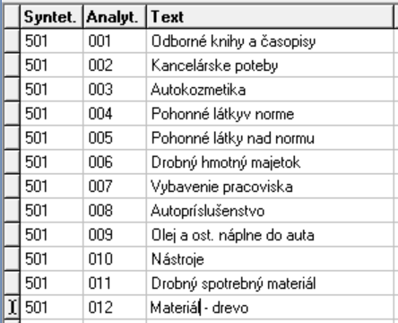
Príklad analytického členenia syntetického účtu 501 – Spotreba materiálu

Slide 30
Rámcová účtová osnova pre podnikateľov na Slovensku
Na Slovensku sú pre jednotlivé skupiny účtovných jednotiek, ako sú podnikatelia, rozpočtové a príspevkové organizácie, obce, VÚC, organizácie, ktoré neboli založené alebo zriadené za účelom podnikania legislatívne predpísané rámcové účtové osnovy
Rámcová účtová osnova pre podnikateľov je vydaná Opatrením Ministerstva financií Slovenskej republiky, ktorými sa ustanovujú podrobnosti o postupoch účtovania a rámcovej účtovej osnove pre podnikateľov účtujúcich v sústave podvojného účtovníctva
Rámcová účtová osnova pre podnikateľov pozostáva z 235 účtov rozdelených do 10 účtových tried a 54 účtových skupín
Notes:
Na Slovensku sú pre jednotlivé skupiny účtovných jednotiek, ako sú podnikatelia, rozpočtové a príspevkové organizácie, obce, VÚC, organizácie, ktoré neboli založené alebo zriadené za účelom podnikania, legislatívne predpísané rámcové účtové osnovy.
Rámcová účtová osnova pre podnikateľov je vydaná Opatrením Minister-stva financií Slovenskej republiky, ktorými sa ustanovujú podrobnosti o postupoch účtovania a rámcovej účtovej osnove pre podnikateľov účtujúcich v sústave podvojného účtovníctva.
Rámcová účtová osnova pre podnikateľov pozostáva z 255 účtov rozdelených do 9 účtových tried, z ktorých 2 (8 a 9) sú rezervované pre vnútroorganizačné účtovníctvo a 63 účtových skupín, z ktorých 5 (74 až 79) je rezervovaných pre podsúvahové účty.

Slide 31
Rámcová účtová osnova pre podnikateľov (začiatok)
Účtová trieda 0 – Dlhodobý majetok
01 – Dlhodobý nehmotný majetok
012 – Aktivované náklady na vývoj
013 – Softvér
014 – Oceniteľné práva
015 – Goodwill
019 – Ostatný dlhodobý nehmotný majetok
02 – Dlhodobý hmotný majetok – odpisovaný
021 – Stavby
022 – Samostatné hnuteľné veci a súbory hnuteľných vecí
025 – Pestovateľské celky trvalých porastov
026 – Základné stádo a ťažné zvieratá
029 – Ostatný dlhodobý hmotný majetok
03 – Dlhodobý hmotný majetok – neodpisovaný
031 – Pozemky
032 – Umelecké diela a zbierky
...

Slide 32
Rámcová účtová osnova pre podnikateľov – štruktúra
Účtová trieda 0 – Dlhodobý majetok
01 – Dlhodobý nehmotný majetok
012 – Aktivované náklady na vývoj
...
02 – Dlhodobý hmotný majetok – odpisovaný
021 – Stavby
022 – Samostatné hnuteľné veci a súbory hnuteľných vecí
...
Účtová trieda 1 – Zásoby
11 – Materiál
111 – Obstaranie materiálu
...
12 – Zásoby vlastnej výroby
121 – Nedokončená výroba
...
Účtová trieda 2 – Finančné účty
21 – Peniaze
211 – Pokladnica
...
22 – Účty v bankách
221 – Bankové účty
...
Účtová trieda 3 – Zúčtovacie vzťahy
31 – Pohľadávky
311 – Odberatelia
...
32 – Záväzky
321 – Dodávatelia
...
Účtová trieda 4 – Kapitálové účty a dlhodobé záväzky
41 – Základné imanie a kapitálové fondy
411 – Základné imanie
...
43 – Výsledok hospodárenia
431 – Výsledok hospodárenia v schvaľovaní
...
Účtová trieda 5 – Náklady
50 – Spotrebované nákupy
501 – Spotreba materiálu
502 – Spotreba energie
...
51 – Služby
511 – Opravy a udržiavanie
512 – Cestovné
...
52 – Osobné náklady
521 – Mzdové náklady
...
55 – Odpisy, rezervy a opravné položky nákladov na hospodársku činnosť
551 – Odpisy dlhodobého nehmotného majetku a dlhodobého hmotného majetku
...
Účtová trieda 6 – Výnosy
60 – Tržby za vlastné výkony a tovar
601 – Tržby za vlastné výrobky
602 – Tržby z predaja služieb
...
61 – Zmeny stavu vnútroorganizačných zásob
611 – Zmena stavu nedokončenej výroby
...
Účtová trieda 7 – Uzávierkové účty a podsúvahové účty
70 – Súvahové uzávierkové účty
701 – Začiatočný účet súvahový
702 – Konečný účet súvahový
71 – Výsledkový uzávierkový účet
710 – Účet ziskov a strát

Slide 33
Rámcová účtová osnova pre podnikateľov – Účtové triedy
Účtová trieda 0 – Dlhodobý majetok
Účtová trieda 1 – Zásoby
Účtová trieda 2 – Finančné účty
Účtová trieda 3 – Zúčtovacie vzťahy
Účtová trieda 4 – Kapitálové účty a dlhodobé záväzky
Účtová trieda 5 – Náklady
Účtová trieda 6 – Výnosy
Účtová trieda 7 – Uzávierkové účty a podsúvahové účty
Účtové triedy 8 a 9 – Vnútroorganizačné účtovníctvo

Slide 34
Rámcová účtová osnova pre podnikateľov – Účtové skupiny účtovej triedy 0
01 – Dlhodobý nehmotný majetok
02 – Dlhodobý hmotný majetok – odpisovaný
03 – Dlhodobý hmotný majetok – neodpisovaný
04 – Obstaranie dlhodobého majetku
05 – Poskytnuté preddavky na dlhodobý majetok
06 – Dlhodobý finančný majetok
07 – Oprávky k dlhodobému nehmotnému majetku
08 – Oprávky k dlhodobému hmotnému majetku
09 – Opravné položky k dlhodobému majetku

